Slide 1


空天飞行器面向控制的构型参数化异构方法与实现
指导教师：陈柏屹 答辩人：徐忠辉

Slide 2

01
项目背景
Background
目录
02
研究思路与方法
Contents
Research ideas and methods
03
结果展示分析
Results display analysis
04
总结展望
Summary Outlook

Slide 3
项目背景
Background of the project
第一部分

Slide 4
定义
空天飞行器是指一种能够在稠密大气层、临近空间、轨道空间往返飞行的重复使用的航天运输系统。
空天 飞行器概况
特点
空天飞行器集航空、航天技术于一身，既能满足民用运输需求又能执行军事任务，具有自由进出空间、按需返回地面、可重复使用的典型特点。
优势
空天飞行器较传统飞行器具有无法比拟的技术优势
1、廉价，安全，便捷，机动
2、作为运载工具，既能载人，又能运货，还可以作较长时间的在轨停留和轨道机动，有极大的任务冗余度。
Notes:
空天飞行器是可执行航天发射任务并多次重复使用的新一代天地往返飞行器，可在地面机场水平起飞，具有“廉价、安全、便捷、机动”的优势，既可载人也可货运。

Slide 5
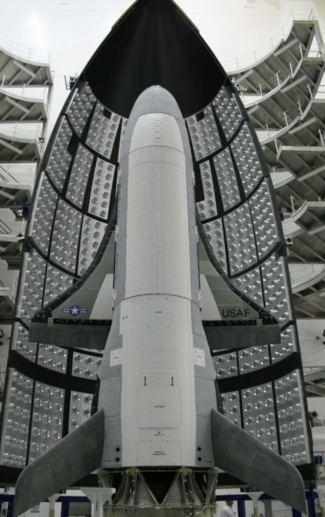
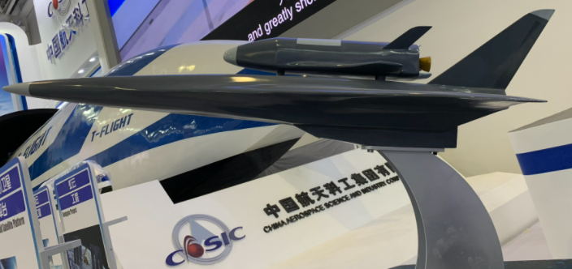
20世纪80年代，美国制定了国家空天飞机（NASP）计划，并通过X-30开展验证实验。德国提出两级入轨的“桑格尔”空天飞行器方案。
1
21世纪以来，美国提出了国家航空航天倡议（NAI)。2010年，美国X-37B轨道试验飞行器成功发射。目前，俄罗斯的多用途空天系统计划、英国的云霄塔空天飞机项目、欧空局的空天飞机项目等正在如火如荼地开展，
发展简况
2
美国X-37B
3
我国航天专家提出了下一代可重复使用的两级入轨的天地往返运输系统“腾云工程”。2021年，我国亚轨道重复使用运载器飞行演示验证项目首飞成功。
腾云工程模型
Notes:
1986年，美国启动了NASP计划，掀起了世界范围内的空天飞行器研究高潮。美国的X-30单级入轨飞行器、X-43无人驾驶飞行器、英国单级入轨可重复使用运载器霍托尔空天飞机、德国的桑格尔空天飞行器项目是当时的“顶流明星”。但是受当时航空航天技术水平和经费限制，这些计划和方案最终都没能变为现实。
2010年，美国X-37B飞行器的成功发射，推动了世界空天飞行器的研制全面升温。目前，俄罗斯的多用途空天系统计划、英国的云霄塔空天飞机项目、欧空局的空天飞机项目等正在如火如荼地开展，日本和印度也在积极布局，开展关键技术攻关。
我国研发航天运输系统选择的技术道路和美国、俄罗斯等国家均不相同，我国航天专家提出一种立足于新一代运载火箭主要技术的串联式两级入轨重复使用运载器方案。
。二零一八年三月六号，央视曝光报道，航天三院正在研制一种用于天地往返运输，并可重要、重复入轨的腾云工程，同一工程能从普通机场起飞和降落，即可载人也可货运。二零二一年七月十六号，航天科技研制的亚轨道重复使用演示验证项目运载器在酒泉发射中心首飞。航天科技在相关报道中称，其研制的亚轨道重复使用飞行器过于先进、不便展示。

Slide 6
研究思路与方法
Research ideas and methods
第二部分

Slide 7
整体研究思路

Slide 8
参数化建模的一般流程
三维曲面生成技术
参数化几何构型
基准几何构型
部件拆组法
几何参数集
部件约束关系
03
首先对飞行器外形特征进行分析，将飞行器的复杂几何外形通过一系列简单部件及其之间的约束关系进行表示。之后，通过三维曲面建模技术对简单部件的几何外形进行描述。最后，根据各部件的约束关系对其重组，从而获得飞行器的参数化外形。

Slide 9
参数化建模方法的选取
1
离散点法
散点法是指优化设计的变量直接为离散点的坐标，由设计变量使用的是模型表面的离散点，设计变量的数目太多，带来的计算量太大无法接受。
2
基于CAD软件的建模方法（B-样条曲线，NURBS曲线）表达参数过多，不利于概念设计中各学科分析模型的简化设计。
基于CAD软件的表示方法
3
美国波音公司的Kulfan等人提出了一种新方法，基于类型函数/形状函数变换（CST）的参数化方法。在CST方法中，使用类型函数来定义几何外形的种类，形成基本的几何外形。同类型的几何外形由这个基本的几何外形派生实现。然后再使用形状函数对类型函数形成的基本外形修正。这样就能以较少的参数描绘复杂的几何外形。该方法控制参数少，适应性强，精度较高。故选取CST方法实现建模。
类型形状函数法

Slide 10
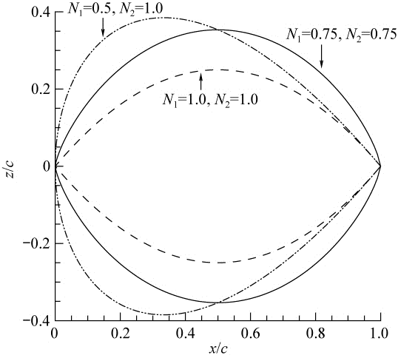
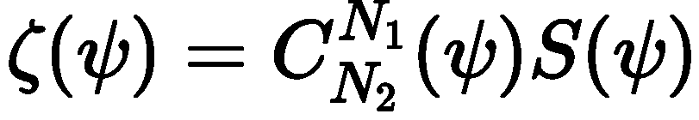
类型/形状函数法简介
CST（类型/形状函数）参数化表示方法使用一个类别函数 和一个形状函数来表示一个后缘封闭的翼型
在上式中，
其中，C为翼型弦长，x为翼型的x轴坐标，N1和N2定义了所表示的几何外形类别,改变N1和N2的值，类别函数曲线就会表达出不同的翼型
N1和N2取不同值时的基础翼型

Slide 11
气动性能的评估
如何评估飞行器的整体气动性能，面元法和高超声速工程估算方法结合是一个可行的方案
飞行器的表面面元主要分为两类：四边形面元与三角形面元。二者区别主要在于面元的法向、面心坐标及面积的计算方法，但二者用于气动特性计算的面元信息是相同的。
面元参数计算
多种工程估算方法可以用于估算飞行器表面单个面元的气动系数，包括牛顿法、切楔切锥法、Dahlem-Buck法等。不同工程计算方法的适用条件与使用对象不尽相同。工程方法的选择与飞行器的外形、飞行条件密切相关。基于ASV的面元模型，根据选择的工程计算方法及来流参数计算流场作用在单个独立面元的压强系数。最后通过线性叠加可以获得飞行器总压强系数矢量与力矩系数矢量。
面元压强的工程计算方法

Slide 12
高超声速工程估算方法
高超声速工程估算方法与面元法相结合，可以用来快速评估气动特性。在选取方法时要考虑迎风面和背风面等条件。典型的工程估算方法有切劈/切锥法、修正牛顿公式、Dahlem-Buck法和统一范戴克法等。这里采用Dahlem-Buck法来估算气动性能
Dahlem-Buck法将牛顿理论和切劈/切锥法相结合。在计算压力时，分为两种情况，当碰撞角不大于22.5度时，采用切劈/切锥法，其余可能情况使用牛顿法。其公式如下：

Slide 13
结果展示分析
Results display analysis
第三部分

Slide 14
升力体飞行器建模步骤

Slide 15
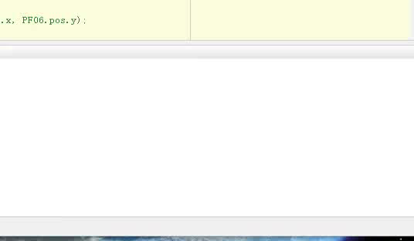
升力体模型

Slide 16
马赫数对气动性能的影响
升力系数和阻力系数随着马赫数的增大都在减小，但升阻比却在增大。在2到4马赫时，升阻比增速最快，随着马赫数继续增大，升力系数和阻力系数的减小趋势放缓，升阻比增速放缓，趋于平稳。

Slide 17
攻角对气动性能的影响
当攻角为负方向时候，升力系数为负值，升阻比也为负值，攻角的绝对值减小，升力系数的绝对值减小，升阻比的绝对值也减小；当攻角为正方向时，升力系数为正值，升阻比也为正值，升力系数和阻力系数都增大，升力系数的增速较快，升阻比在攻角为8左右达到最大值，随着攻角继续增大，升力系数和阻力系数依然增大，但升阻比却逐渐减小。

Slide 18
轴向长度对气动性能的影响
轴向长度逐渐变长时，升力系数和阻力系数均增大，升力系数比阻力系数的增速明显要快，升阻比也在不断增大，但增速较缓慢。

Slide 19
截面宽度对气动性能的影响
当截面宽度逐渐变宽时，升力系数和阻力系数均增大，升力系数的增速较快，但升阻比逐渐减小，减小的速度较平稳。

Slide 20
进度安排与预期成果
总结展望
Summary Outlook
第四部分

Slide 21
主要使用CST参数化方法进行建模，但该方法不具备局部性，可以考虑添加一个由B样条基函数加权和表示的修正函数用来改进CST方法。
主要对升力体飞行器进行了建模，可以尝试对其他构型飞行器进行建模分析，建立基本部件的模型，然后将部件进行组合得到较复杂的飞行器外形模型。
由于实验条件的限制，对飞行器气动特性的估算主要依赖于高超声速工程估算方法。可以尝试使用数值求解方法，使用专业的CFD软件平台。

Slide 22


南京航空航天大学
NANJING UNIVERSITY OF AERONAUTICS AND ASTRONAUTICS
敬请专家批评指正！

